Slide 1
מערכת שידורים לאומית
שקופית זו היא חובה
עליכם להתקין את הפונט Varela Round לפני תחילת העבודה.
אם ברצונכם לצפות בהנחיות להתקנת פונט Varela Round, תוכלו לעשות זאת בקלות.
צפו בסרטון הבא:
https://www.youtube.com/watch?v=NN9IgGTwbF0&feature=youtu.be
קישור להורדת הפונט (אשרו את הודעת האבטחה)

Slide 2
חומצות ובסיסים שיעור 2: תגובות של חומצה בסיס
שקופית זו היא חובה
מלאו את פרטי השיעור, המקצוע והמורה .
(אין צורך להשאיר את הכיתובים "שם השיעור" , "המקצוע", מחקו אותם וכתבו רק את הפרטים עצמם).
כימיה יא' - יב'
שם המורה: מירה תמיר

Slide 3
פתרון התרגיל מהשיעור הקודם
פרטו בשקופית זו את נושאי הלימוד של השיעור
בתמיסה מימית בסיסית יש יוני הידרוקסיד. (אפשרות 1)
בתמיסה מימית חומצית יש יוני הידרוניום. (אפשרות 3)
הניסוח הנכון לתגובת החומצה HCl עם מים היא: HCl_{(aq)}+H₂O_{(l)}→H₃O⁺_{(aq)}+Cl⁻_{(aq)} (אפשרות 2)
המשותף לכל התמיסות המימיות החומציות ולכל התמיסות המימיות הבסיסיות הוא : כולן מוליכות חשמל. (אפשרות 3)

Slide 4
מה נלמד היום
פרטו בשקופית זו את נושאי הלימוד של השיעור
ניסוח תגובה ("המסה") של חומצה במים
ניסוח תהליך המסה של בסיס במים
זיהוי חומצה / בסיס לפי הנוסחאות או התגובות הנתונות - כללים
זיהוי חומצה / בסיס באופן ניסויי בעזרת אינדיקטורים
מוליכות חשמלית של תמיסה חומצית ותמיסה בסיסית
תגובה בין חומצה לבסיס

Slide 5
חומצה בסיס
ניסוח תגובה ("המסה") של חומצה במים
Notes:
מה מקור התמונה? יש לתת קישור https://www.youtube.com/watch?v=jeGzlBqi1HU הקישור לבקשת זכויות יוצרים

Slide 6
חומצה בסיס
הגדרה לחומצה ובסיס- תזכורת
על פי הגדרת ( 1923) לאורי (T.Lowry) באנגליה וברונסטד (J. Bronsted ) בדנמרק :
חומצה היא חלקיק (מולקולה או יון) המוסר פרוטון (שמקורו באטום מימן מקוטב חיובית) בתגובה.
בסיס הוא חלקיק (מולקולה או יון) הקולט פרוטון בתגובה. (מכיל אטום עליו קוטב שלילי או מטען שלילי)
החלקיק לא יכול לפעול כחומצה ללא נוכחות בסיס ולהפך.

Slide 7
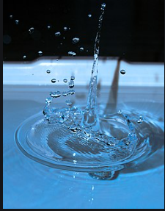
חומצה בסיס
המים משמשים כממס הנפוץ ביותר, ולכן נהוג להגדיר חומרים רבים כבסיס או כחומצה יחסית למים.
כאשר מתרחשות תגובות חומצה בסיס עם מים,
המים יתפקדו כבסיס או כחומצה יחסית לחלקיק עמו הם מגיבים.
בתגובה עם חומצה המים יתנהגו כבסיס
ובתגובה עם בסיס המים יתנהגו כחומצה.
Notes:
מה מקור התמונה? בבקשה תני קישור כדי שיבדקו שמותר להשתמש בה
המקור – ויקיפדיה : https://he.wikipedia.org/wiki/%D7%9E%D7%99%D7%9D לבקשת אישור

Slide 8
חומצה בסיס
תגובה של חומצת מלח , HCl, במים
כאשר מולקולות של חומצה באות במגע עם מולקולות מים, מתרחשת ביניהם תגובת חומצה בסיס. יש מעבר של פרוטון, H⁺ ביניהם.

Slide 9
חומצה בסיס
תגובה של חומצת מלח, HCl, במים
נצפה בסרטון המצורף עד שנייה 25

Slide 10
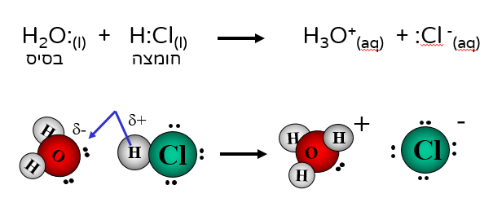
חומצה בסיס
פריסה 1 (הפריסות שונות זו מזו במיקום תיבות הטקסט וגרפיקת הרקע, ותוכלו לגוון ביניהן)
תגובה של חומצת מלח , HCl , במים
במפגש בין מולקולות של חומצת מלח ,HCl , למולקולות מים,
מולקולות המים מתפקדות כבסיס וכממס. מולקולות החומצה מוסרות למולקולות המים את הפרוטון H⁺, שמקורו באטום מימן מקוטב חיובית. כתוצאה מכך מתקבל יון הידרוניום, H₃O⁺_{(aq)} ויון שלילי שמקורו מהחומצה.
את השקופית הזו תוכלו לשכפל, על מנת ליצור שקופיות נוספות הזהות לה – אליהן תוכלו להכניס את התכנים.
כדי לשכפל אותה, לחצו עליה קליק ימיני בתפריט השקופיות בצד ובחרו "שכפל שקופית" או "Duplicate Slide"
(מחקו ריבוע זה לאחר הקריאה)

Slide 11
חומצה בסיס
הסבר :
חומצה - חומר המכיל אטום מימן , H , שעליו קוטב חיובי חזק. לא כל חומר שיכיל H יתנהג כחומצה.
בסיס - חומר המכיל אטום/קבוצת אטומים בעל/י אלקטרו-שליליות גבוהה - קוטב שלילי חזק וזוג אלקטרונים לא-קושר.
במהלך תגובת חומצה בסיס, הבסיס בעל הקוטב השלילי ובעל זוג האלקטרונים הלא קושר נמשך לקוטב החיובי שעל אטום המימן בחומצה.
הפרוטון היוצא כ- H⁺ משאיר בחלקיק את אלקטרוני הקשר ומתחבר בקשר קוולנטי לזוג האלקטרונים הלא-קושר של הבסיס.
הבסיס והחומצה מוגדרים באופן יחסי אחד לשני בהתאם לתגובה נתונה.
המים מתנהגים לפעמים כחומצה לפעמים כבסיס, כך גם חומצות ובסיסים אחרים.

Slide 12
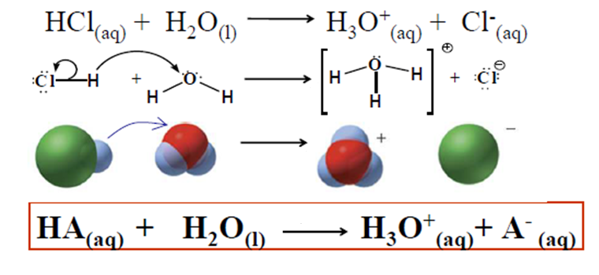
חומצה בסיס
דוגמאות של תגובת חומצה עם מים בצורות ייצוג שונות (סמל , נוסחת מבנה , מודל , כללי)
חומצה - חומר שיוצר בתגובה עם המים יון הידרוניום, H₃O⁺_{(aq).}

Slide 13
חומצה בסיס
פריסה 1 (הפריסות שונות זו מזו במיקום תיבות הטקסט וגרפיקת הרקע, ותוכלו לגוון ביניהן)
חומרים המגיבים כחומצות במים
נהוג (אבל לא מחייב) לרשום מימן חומצי משמאל ללא קשר למבנה המולקולרי.
1. HX –
X מציין אטום הלוגן
דוגמאות : HCl , HBr , HI
2. HX_{a}O_{b} –
- ,b,aמציינים מספר אטומים X- מציין אטום של אל מתכת כמו N או Cl
דוגמאות : HNO₃ , HClO₄ , HBrO₃
3. H₂X , H_{a}XO_{b}
חומצות דו ותלת פרוטיות
דוגמאות : H₂S , H₂SO₄ , H₂CO₃ , H₃PO₄
4.C_{a}H_{b}COOH
דוגמא : חומצה קרבוקסילית CH₃COOH
את השקופית הזו תוכלו לשכפל, על מנת ליצור שקופיות נוספות הזהות לה – אליהן תוכלו להכניס את התכנים.
כדי לשכפל אותה, לחצו עליה קליק ימיני בתפריט השקופיות בצד ובחרו "שכפל שקופית" או "Duplicate Slide"
(מחקו ריבוע זה לאחר הקריאה)

Slide 14
חומצה בסיס
תרגול : רשום ניסוח לתגובות ההמסה במים של החומצות הבאות:
1. HBr
2. HNO₃
3. H₂SO₄
4. CH₃COOH
5. HBrO
6. HClO₄

Slide 15
חומצה בסיס
תשובה : ניסוח תגובות ההמסה במים של החומצות הבאות :
HBr_{(aq)}+H₂O_{(l)}→H₃O⁺_{(aq)}+Br⁻_{(aq)}
2. HNO_{3(aq )}+H₂O_{(l)}→H₃O⁺_{(aq)}+ NO₃⁻_{(aq)}
3. H₂SO_{4(aq)} +2H₂O_{(l)}→2H₃O⁺_{(aq)}+SO₄²⁻_{(aq)}
4. CH₃COOH_{(aq)}+H₂O_{(l)}→H₃O⁺_{(aq)}+CH₃COO⁻_{(aq)}
5. HBrO _{(aq)}+H₂O_{(l)}→H₃O⁺_{(aq)}+BrO⁻_{(aq)}
6. HClO_{4(aq) )}+H₂O_{(l)}→H₃O⁺_{(aq)}+ClO₄⁻_{(aq)}
H⁺

Slide 16
חומצה בסיס
(אין צורך להשאיר את הכיתובים "שם הפרק" , "כותרת משנה", מחקו אותם וכתבו רק את הפרטים עצמם).
ניסוח תהליך המסה של בסיס במים
Notes:
מה מקור התמונה? יש לתת קישור כדי שיבדקו שמותר להשתמש בה

Slide 17
חומצה בסיס
פריסה 1 (הפריסות שונות זו מזו במיקום תיבות הטקסט וגרפיקת הרקע, ותוכלו לגוון ביניהן)
תגובה של בסיס , NaOH , במים
כאשר הבסיס מופיע כחומר יוני , הוא יתפרק ליונים תוך כדי המסתו.
כאשר הבסיס מופיע כחומר מולקולרי למשל אמוניה, NH_{3(aq)} , תהליך ההמסה במקרה זה הוא תגובה עם המים.
את השקופית הזו תוכלו לשכפל, על מנת ליצור שקופיות נוספות הזהות לה – אליהן תוכלו להכניס את התכנים.
כדי לשכפל אותה, לחצו עליה קליק ימיני בתפריט השקופיות בצד ובחרו "שכפל שקופית" או "Duplicate Slide"
(מחקו ריבוע זה לאחר הקריאה)
קיימים שלשה סוגים של בסיסים:
א. תרכובות יוניות המכילות יוני הידרוקסיד. אלו הם בסיסים מהסוג :
ב. בסיסים מסוג אמוניה
ג. יון שלילי ישמש כמעט תמיד כבסיס (יונים מימן גופרתיים הם יוצאי דופן)
בסיס – חומר המשחרר למים יוני
הידרוקסיד , OH⁻_{(aq)}

Slide 18
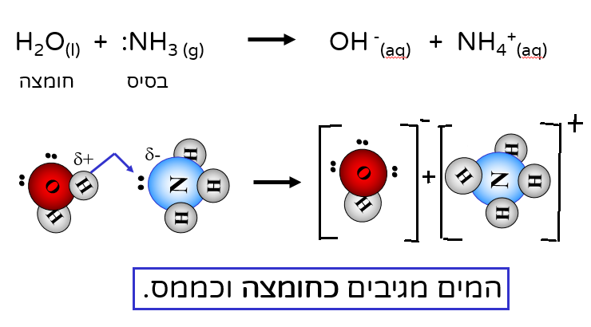
חומצה בסיס
תגובה של אמוניה עם מים

Slide 19
חומצה בסיס
חומרים שמגיבים כבסיס במים:
תרכובות יוניות המכילות יון OH⁻
לדוגמה: KOH , Ba(OH)₂
2. אמוניה ואמינים
לדוגמה: C_{a}H_{b}NH₂, NH₃

Slide 20
חומצה בסיס
תרגול : רשום ניסוח לתגובות ההמסה במים של הבסיסים הבאים :
1. KOH
2. Ca(OH)₂
3. Al(OH)₃
4. NH₃
5. CH₃NH₂

Slide 21
חומצה בסיס
תשובה : תגובות ההמסה במים של הבסיסים הבאים:
1. KOH_{(s)} K⁺_{(aq)}+OH⁻_{(aq)}
2. Ca(OH)_{2(s)} Ca²⁺_{(aq)} +2OH⁻_{(aq)}
3. Al(OH)_{3(s)} Al³⁺_{(aq)} +3OH⁻_{(aq)}
4. NH_{3(g)}+H₂O_{(l)} NH₄⁺_{(aq)} +OH⁻_{(aq)}
5. CH₃NH₂ +H₂O_{(l)} CH₃NH₃⁺_{(aq)} +OH⁻_{(aq)}
H⁺

Slide 22
חומצה בסיס
תרגול להפסקה : 1. קבע עבור כל אחד מהחומרים הבאים אם ייצור במים תמיסה חומצית / בסיסית / ניטרלית
2.רשום את תגובות ההמסה במים של החומרים הבאים :
1. KOH
2. HClO₄
3. CH₃OH
4. Al(OH)₃
5. NH₃
6. HNO₃
7. HBrO
8. CH₃COOH
9. CH₃NH₂

Slide 23
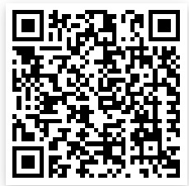
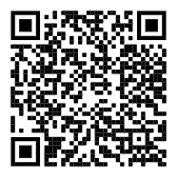
הפסקה !
צפה בסרטון לחזרה על החומר שנלמד לפני ההפסקה.
פתור את התרגילים במסמך
Notes:
הכתובת של הסרטון לקבלת זכויות : https://www.youtube.com/watch?v=kkSOS_Z1mQM&list=PLW1sGr2pZxWwAnk7VuoztWYWYLmdLduL6

Slide 24
חומצה בסיס
פתרון : נקבע לגבי החומרים הנתונים אם יצרו תמיסה חומצית / בסיסית / ניטרלית :
1. KOH
2. HClO₄
3. CH₃OH
4. Al(OH)₃
5. NH₃
6. HNO₃
7. HBrO
8. CH₃COOH
9. CH₃NH₂
תמיסה בסיסית
תמיסה חומצית
תמיסה ניטרלית
תמיסה בסיסית
תמיסה בסיסית
תמיסה חומצית
תמיסה חומצית
תמיסה חומצית
תמיסה בסיסית

Slide 25
חומצה בסיס
פתרון: נרשום את תגובות ההמסה במים של החומרים הבאים:
1. $KOH K_{\left(aq\right)}^{+}+{OH}_{(aq)}^{−}$
2. ${HClO}_{4(l)}+H_{2}O_{(l)}→H_{3}O_{(aq)}^{+}+ClO_{4(aq)}^{−}$
3. $CH3OH_{(l)} CH3OH_{(aq)}$
4. $Al(OH)_{3\left(s\right)} {Al}_{\left(aq\right)}^{3+}+{3OH}_{(aq)}^{−}$
5. ${NH}_{3(g)}+H_{2}O_{(l)}→NH_{4(aq)}^{+}+ {OH}_{ (aq)}^{−}$
6. ${HNO}_{3(l)}+H_{2}O_{(l)}→H_{3}O_{(aq)}^{+}+NO_{3(aq)}^{−}$
7. $HBrO_{(l)}+H_{2}O_{(l)}→H_{3}O_{(aq)}^{+}+{Br}_{(aq)}^{−}$
8. ${ CH_{3}COOH}_{ (l)}+H_{2}O_{(l)}→H_{3}O_{(aq)}^{+}+CH_{3}COO_{ (aq)}^{−}$
9. ${CH_{3}NH}_{2(g)}+H_{2}O_{(l)}→CH_{3}NH_{3(aq)}^{+}+ {OH}_{ (aq)}^{−}$
בסיסית
חומצית
ניטרלית
בסיסית
בסיסית
חומצית
חומצית
חומצית
בסיסית

Slide 26
חומצה בסיס
(אין צורך להשאיר את הכיתובים "שם הפרק" , "כותרת משנה", מחקו אותם וכתבו רק את הפרטים עצמם).
כללים לזיהוי חומצה ובסיס בתגובה נתונה

Slide 27
חומצה בסיס
יון הידרוניום , H₃O⁺_{(aq)} , מעיד על תמיסה חומצית.
יון הידרוקסיד , OH⁻_{(aq)} , מעיד על תמיסה בסיסית.
תגובה עם תמיסה חומצית
התוצר – תמיסה חומצית
התוצר – תמיסה חומצית

Slide 28
חומצה בסיס
פריסה 1 (הפריסות שונות זו מזו במיקום תיבות הטקסט וגרפיקת הרקע, ותוכלו לגוון ביניהן)
תגובה עם תמיסה בסיסית
התוצר - תמיסה בסיסית, סוג התגובה חמצון חיזור
התוצר - תמיסה בסיסית
התוצר ניטרלי
המגיב ניטרלי
והתוצר
תמיסה בסיסית
את השקופית הזו תוכלו לשכפל, על מנת ליצור שקופיות נוספות הזהות לה – אליהן תוכלו להכניס את התכנים.
כדי לשכפל אותה, לחצו עליה קליק ימיני בתפריט השקופיות בצד ובחרו "שכפל שקופית" או "Duplicate Slide"
(מחקו ריבוע זה לאחר הקריאה)

Slide 29
חומצה בסיס
(אין צורך להשאיר את הכיתובים "שם הפרק" , "כותרת משנה", מחקו אותם וכתבו רק את הפרטים עצמם).
זיהוי חומצה בסיס בעזרת אינדיקטורים

Slide 30
אינדיקטור לחומצות ובסיסים
אינדיקטור - חומר בוחן, מזהה.
אינדיקטור לחומצות ובסיסים - חומר המשנה את צבעו בסביבה מוגדרת או משחרר גז בנוכחות יוני הידרוניום או יוני הידרוקסיד.
דוגמאות - נייר לקמוס, פנול פתלאין, כרוב סגול, ברומותימול כחול, מגנזיום, גיר.

Slide 31
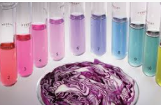
חומצה בסיס
פרטו בשקופית זו את נושאי הלימוד של השיעור
זיהוי חומצה בסיס על ידי אינדיקטורים:
אינדיקטור | סביבה חומצית | סביבה ניטרלית | סביבה בסיסית
פנול פתלאין | חסר צבע | חסר צבע | ורוד-סגול (מג'נטה)
מי כרוב אדום | אדום | סגול | כחול-ירוק
נייר pH | אדום | כתום | כחול
נייר לקמוס אדום | אדום | אדום | כחול
נייר לקמוס כחול | אדום | כחול | כחול
Notes:
https://www.google.com/search?q=%D7%9E%D7%99+%D7%9B%D7%A8%D7%95%D7%91+%D7%90%D7%99%D7%A0%D7%93%D7%99%D7%A7%D7%98%D7%95%D7%A8&rlz=1C1GCEA_enIL811IL811&source=lnms&tbm=isch&sa=X&ved=2ahUKEwi0hu6BlbHrAhUQ2KQKHe4nAfUQ_AUoAXoECAwQAw&biw=1389&bih=697#imgrc=8qd1FRnlIsO9lM
הכתובת לאישור זכויות

Slide 32
חומצה בסיס
(אין צורך להשאיר את הכיתובים "שם הפרק" , "כותרת משנה", מחקו אותם וכתבו רק את הפרטים עצמם).
תרגול

Slide 33
חומצה בסיס
תרגיל
לפניכם שלושה חומרים: HNO_{3(l) ,} KI _{(s)} ו- NaOH_{(s)} .
המיסו כל אחד מהחומרים בנפרד ליצירת 100 מ"ל של תמיסה.
א. נסחו ואזנו את תגובות ההמסה במים של כל אחד מהחומרים.
ב. האם כל אחת מהתמיסות תהיה חומצית/ בסיסית/ ניטרלית. נמקו.
ג. מה יהיה צבע התמיסה בנוכחות מי כרוב אדום?

Slide 34
חומצה בסיס
פתרון
א. נסחו ואזנו את תגובות ההמסה במים של כל אחד מהחומרים.
HNO_{3(l)}+H₂O_{(l)} H₃O⁺_{(aq)}+NO₃⁻_{(aq)}
KI_{(s)} K⁺_{(aq)}+I⁻_{(aq)}
NaOH_{(s)} Na⁺_{(aq)}+OH⁻_{(aq)}
H₂O
H₂O

Slide 35
חומצה בסיס
פתרון ב. האם כל אחת מהתמיסות תהיה חומצית/ בסיסית/ ניטרלית. נמק.
HNO_{3(l)}+H₂O_{(l)} H₃O⁺_{(aq)}+NO₃⁻_{(aq)}
KI_{(s)} K⁺_{(aq)}+I⁻_{(aq)}
NaOH_{(s)} Na⁺_{(aq)}+OH⁻_{(aq)}
בתמיסת החומצה החנקתית , HNO_{3,} קיימים יוני הידרוניום לכן התמיסה תהיה חומצית.
H₂O
בתמיסת האשלגן היודי, KI, לא קיימים יוני הידרוניום ולא יוני הידרוקסיד לכן התמיסה ניטרלית.
H₂O
בתמיסת הנתרן ההידרוקסידי, NaOH, קיימים יוני הידרוקסיד לכן התמיסה תהיה בסיסית.

Slide 36
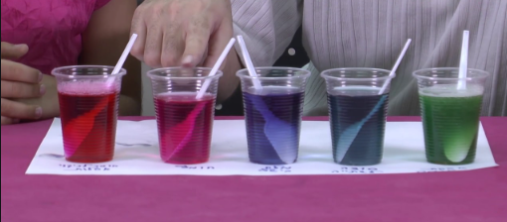
חומצה בסיס
פתרון
ג. מה יהיה צבע התמיסות בנוכחות מי כרוב אדום?
לפי סעיף ב –
תמיסה ראשונה חומצית ולכן צבעה יהיה אדום.
תמיסה שנייה ניטרלית ולכן צבעה יהיה סגול.
תמיסה שלישית בסיסית ולכן צבעה יהיה כחול-ירוק.
Notes:
מה מקור התמונה? https://www.google.com/search?q=%D7%9E%D7%99+%D7%9B%D7%A8%D7%95%D7%91+%D7%90%D7%99%D7%A0%D7%93%D7%99%D7%A7%D7%98%D7%95%D7%A8&rlz=1C1GCEA_enIL811IL811&source=lnms&tbm=isch&sa=X&ved=2ahUKEwi0hu6BlbHrAhUQ2KQKHe4nAfUQ_AUoAXoECAwQAw&biw=1389&bih=697#imgrc=5zK4kBIpqkDmyM

Slide 37
חומצה בסיס
(אין צורך להשאיר את הכיתובים "שם הפרק" , "כותרת משנה", מחקו אותם וכתבו רק את הפרטים עצמם).
מוליכות חשמלית
Notes:
מקור התמונה?

Slide 38
חומצה בסיס
פריסה 1 (הפריסות שונות זו מזו במיקום תיבות הטקסט וגרפיקת הרקע, ותוכלו לגוון ביניהן)
מוליכות חשמלית של תמיסות חומציות ובסיסיות:
את השקופית הזו תוכלו לשכפל, על מנת ליצור שקופיות נוספות הזהות לה – אליהן תוכלו להכניס את התכנים.
כדי לשכפל אותה, לחצו עליה קליק ימיני בתפריט השקופיות בצד ובחרו "שכפל שקופית" או "Duplicate Slide"
(מחקו ריבוע זה לאחר הקריאה)
במהלך תגובת ההמסה במים של חומצה / בסיס, נוצרים יונים ממוימים בתמיסה.
יונים אלו ניידים, ולכן תמיסותיהם מוליכות חשמל.
המוליכות החשמלית תלויה בריכוז היונים בתמיסה.
המוליכות החשמלית תגדל ככל שריכוז החומצות והבסיסים יהיה גבוה יותר.

Slide 39
חומצה בסיס
פריסה 1 (הפריסות שונות זו מזו במיקום תיבות הטקסט וגרפיקת הרקע, ותוכלו לגוון ביניהן)
מוליכות חשמלית של תמיסה של חומצה גופרתית
את השקופית הזו תוכלו לשכפל, על מנת ליצור שקופיות נוספות הזהות לה – אליהן תוכלו להכניס את התכנים.
כדי לשכפל אותה, לחצו עליה קליק ימיני בתפריט השקופיות בצד ובחרו "שכפל שקופית" או "Duplicate Slide"
(מחקו ריבוע זה לאחר הקריאה)

Slide 40
חומצה בסיס
תרגיל
הכינו שלש תמיסות של חומצה חנקתית , HNO₃ , בנפח של 100 מ”ל כל אחת. ריכוזי התמיסות: תמיסה ראשונה - M0.1. תמיסה שנייה- M0.01 תמיסה שלישית- M 1.0.
בשלש התמיסות נבדקה מוליכות חשמלית. דרג את התמיסות לפי המוליכות החשמלית שלהן
מהגבוהה לנמוכה. נמק.

Slide 41
חומצה בסיס
פתרון
המוליכות תלויה בריכוז כל היונים הניידים גם החיוביים וגם השליליים . ככל שריכוז החומצה גבוה יותר, כך יש יותר יונים (חיוביים ושליליים). ככל שריכוז היונים הניידים בתמיסה גבוה יותר כך המוליכות החשמלית תהיה גבוהה יותר.
בשלוש התמיסות יש אותם יונים ניידים, אך ריכוזם שונה.
דירוג התמיסות לפי המוליכות החשמלית :
1.0 M HNO_{3(aq)} > 0.1 M HNO_{3(aq)} > 0.01 M HNO_{3(aq)}

Slide 42
חומצה בסיס
(אין צורך להשאיר את הכיתובים "שם הפרק" , "כותרת משנה", מחקו אותם וכתבו רק את הפרטים עצמם).
תגובה בין חומצה לבסיס

Slide 43
חומצה בסיס
תגובת חומצה בסיס - תגובה בין אמוניה ומימן כלורי במצב גזי
Notes:
סרטון אחר אפשרי

Slide 44
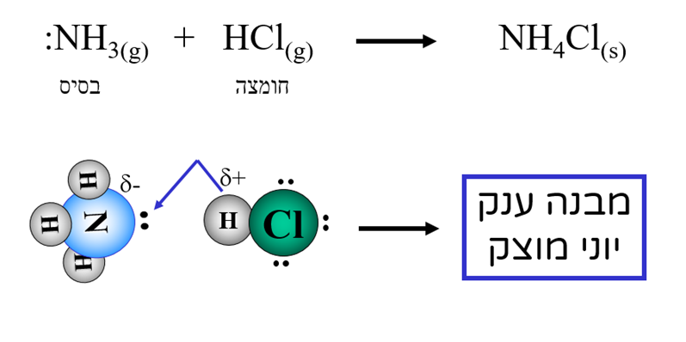
חומצה בסיס
תגובת חומצה בסיס- תגובה בין אמוניה ומימן כלורי במצב גזי

Slide 45
חומצה בסיס
תרגיל מסכם לשיעורי בית
לפניכם נוסחאות של שני חומרים: H₂SO_{4(l),} ו- Ba(OH)_{2(s) ..}
הכינו מכל אחד מהם תמיסות מימיות לפי הנתונים הבאים:
200 מ”ל תמיסת H₂SO₄ בריכוז M0.1 ו- 400 מ”ל תמיסת Ba(OH)₂ בריכוז M0.01.
א. נסח ואזן את תגובות ההמסה במים של כל אחד מהחומרים.
ב. חשב את מספר המולים של יוני ההידרוניום ושל יוני ההידרוקסיד.
Notes:
תיקנתי פה את הנוסח של התרגיל
האם הכוונה פה לתרגיל לשיעורי בית? אם כן אז צריך להכין טופס גוגל ופה רק להכניס את הqrcode-.
הכיתוב פה עולה על הריבוע של הוידאו. לא תיקנתי כי בכל מקרה צריך להכין מזה קוד

Slide 46
חומצה בסיס
תרגיל מסכם לשיעורי בית
התרכובת K₂HPO_{4(s)} מסיסה במים ולתמיסתה המימית pH >7 .
בחר את הניסוח הנכון שמתאים לתגובת ההמסה במים של K₂HPO_{4(s)} .
K₂HPO_{4(s)} → 2K⁺_{(aq))} + OH⁻_{(aq)} + PO₃⁻_{(aq)}
K₂HPO_{4(s)} + 2H₂O _{(l)} → 2KOH _{(aq))} + H₃PO_{4 (aq)}
K₂HPO_{4(s)} + H₂O _{(l)} → 2K⁺_{(aq)} + OH⁻_{(aq)} + H₂PO₄⁻_{(aq)}
K₂HPO_{4(s)} + H₂O _{(l)} → 2K⁺_{(aq)} + OH⁻_{(aq)} + HPO₄²⁻_{(aq)}
2K⁺ _{(aq)} + HPO₄⁻_{(aq)} → 2K⁺_{(aq)} + OH⁻_{(aq)} + H₂PO₄⁻_{(aq)}

Slide 47
תודה על ההקשבה!
פתרו את התרגילים המסכמים הבאים:

Slide 48
שקופית זו היא חובה
שימוש ביצירות מוגנות בזכויות יוצרים ואיתור בעלי זכויות
השימוש ביצירות במהלך שידור זה נעשה לפי סעיף 27א לחוק זכות יוצרים, תשס"ח-2007. אם הינך בעל הזכויות באחת היצירות, באפשרותך לבקש מאיתנו לחדול מהשימוש ביצירה, זאת באמצעות פנייה לדוא"ל rights@education.gov.il

